Slide 1
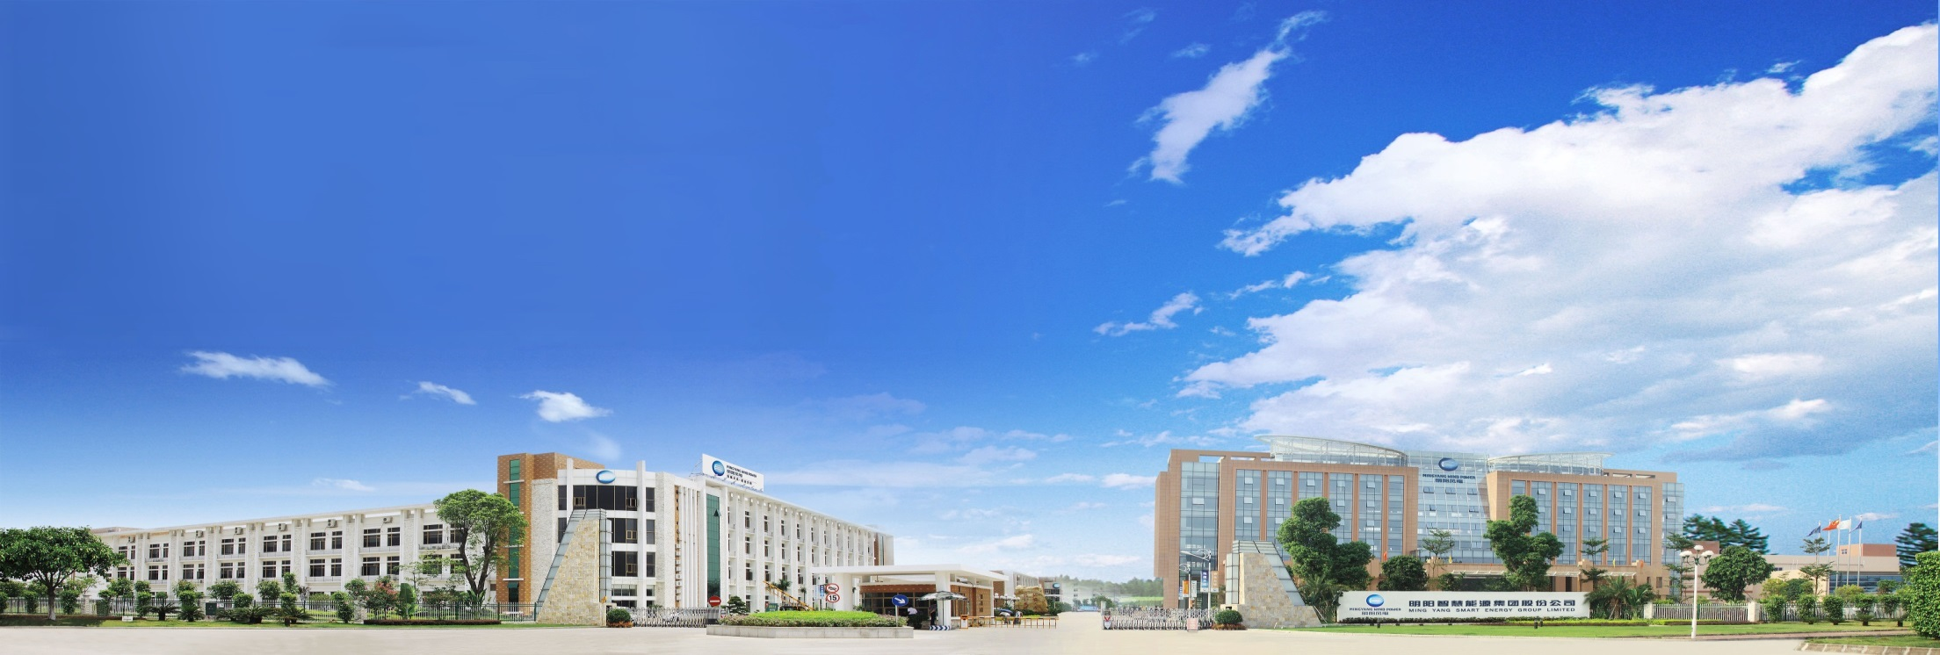
风能研究院2021年中工作汇报
明阳智慧能源集团股份公司
MINGYANG SMART ENERGY GROUP CO., Ltd.
汇报人：张若愚
汇报时间：2021年6月30日

Slide 2
目录页
Contents Page
一、2021年上半年工作概述
二、存在的问题和不足
三、2021年下半年工作规划

Slide 3
一
2021年上半年工作概述

Slide 4

Part1
上半年工作完成情况-研发项目完成情况
项目 | 具体工作
阿巴嘎旗智慧风场 | 1.完成电价预测模块获取电价预测描述和发布信息等三个接口以及相关业务逻辑； 2.完成风机24小时风速功率曲线接口模块和风场24小时风速功率曲线接口模块业务逻辑； 3.开发阿巴嘎旗项目可视化页面导出功能； 4.完成阿巴嘎旗亚风机状态统计优化； 5.完成风机状态统计优化和测风塔模块调试接口工作相关业务； 6.编写阿巴嘎旗接口文档；
雷高标杆智慧风场项目 | 1.完成包括首页、集中监控、风机安全卫士、场群控制、能量管理、大数据健康管理和数字化运维模块的测试； 2.编写雷高标杆智慧风场测试文档以及TAPD缺陷报告； 3.编写雷高标杆智慧风场使用报告文档；

Slide 5
Part1
上半年工作完成情况-研发项目完成情况
项目 | 具体工作
风机在线诊断云平台 | 1.完成文件上传入库记录相关的数据表结构设计； 2.完成数据一致性设计方案和流程图； 3.完成编写接口文档； 4.完成原型图设计，包括各个主模块以及各模块下的子功能的所有页面原型图设计； 5.完成后台功能开发，包括风场管理, 列表管理等模块业务逻辑的开发； 6.完成后台数据编辑、更新和分页显示等接口的开发； 7.完成开发预警模型明细模块接口并模拟测试； 8.完成编写亚健康预警-模型明细、能效分析首页，能效分析-损失列表、能效分析-状态分布和能效分析-故障统计模块的用户使用手册； 9.完成模型明细和预警详情数据联调工作； 10.完成管理后台与前端页面的适配工作； 11.模拟测试单文件上传，多文件上传和文件断点续传等相关业务逻辑； 12.模拟测试运行文件解压缩算法、文件加密算法和文件解析并录入IB库的相关业务逻辑； 13.协调文件上传进度条处优化等事项；

Slide 6
Part1
上半年工作完成情况-研发项目完成情况
项目 | 具体工作
项目看板系统 | 1.编写项目看板系统的立项评审意见记录反馈表； 2.编写项目看板系统-立项审批文件文档； 3.编写项目看板系统需求说明书； 4.编写项目看板系统的立项需求PPT 5.编写项目看板系统概要设计文档； 6.编写项目看板系统用户功能设计导图； 7.完成项目看板系统的所有页面的原型图设计； 8.编写项目看板系统项目人员分配表； 9.编写项目看板系统的技术栈选型表； 10.编写项目看板系统的项目预算表；

Slide 7
二
存在的问题和不足

Slide 8
Part2
2021年上半年存在的问题和不足
存在的问题和不足
1.对于领导交办的任务，办事心切，处事不够干练，想问题不够全面，不够深刻，虽然能基本完成上级交办的任务，但在工作中面对困难面对压力也感到力不从心，缺乏工作动力。
2.业务学习方面：学习劲头不够足。自己习惯用什么学什么，学到的知识不系统、不透彻。对学习的重要性和自觉性落实不到行动上。自身的专业业务水平还有待提高，事故应急处理能力不强。虽然通过学习和工作经验的积累，在业务水平上有了一定的提高，但业务水平和工作经验与同事相比还是比较低。在日常工作中忽视了自身思想素质的提高，工作中争强当先的意识不强。
3.全局意识不够强。有时做事情、干工作只从自身出发，对公司中作出的一些的重大决策理解不透，尽管也按领导要求完成了要做的工作，心理上还是有一些其他的想法。在工作中还存在看到、听到、想到但还没做到的情况，还需要进一步增强事业心和责任感。

Slide 9
三
2021年下半年工作规划

Slide 10
Part3
2021年下半年工作规划
2021年下半年工作规划
1.工作方面：按时高效的完成项目看板系统的开发，能够尽快加入到更多的其他项目、功能模块的开发工作中。认真高效的完成分配的开发任务，在工作中多积累经验，和同事多沟通，提升自己的专业技术水平，不断储备专业知识。结合具体的业务逻辑，深度熟悉各种框架以及先进技术的使用，为以后的开发工作做好铺垫。
2.学习方面：提高个人业务素质，熟悉相关知识，从而提高自己解决实际问题的能力。在日常生活中，加强相关业务逻辑的学习，积累丰富的专业知识，努力提高自身的综合素质，踏踏实实做好分配的每一项任务。同时，从每天的一点一滴中多反思、多学习、多交流，不断的总结，只有不断提高自身的专业知识能力和思想业务素质，才能尽快适应新形势的发展任务。
3.其他：加大自我创新力度，积极探索工作的新方法，新方式，为集团的发展添砖加瓦

Slide 11
Thank You

